Slide 1
书房改造方案 v2
张先生 · 20平米 · 图文一体版 · 2026-04-14

Slide 2
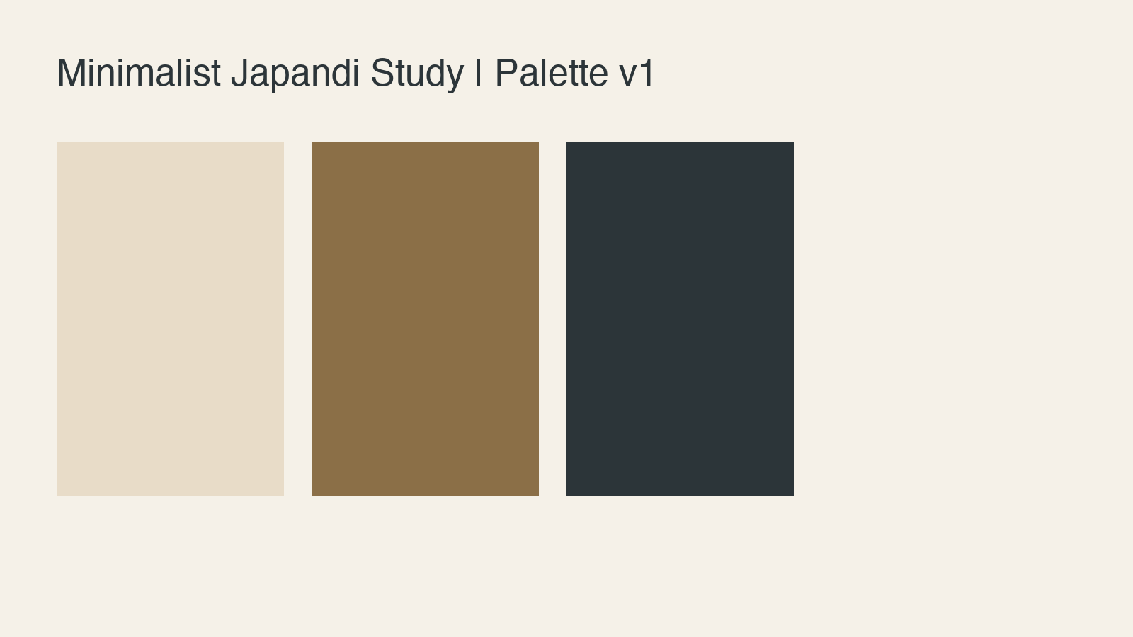
1. 风格色板
Minimalist Japandi

Slide 3
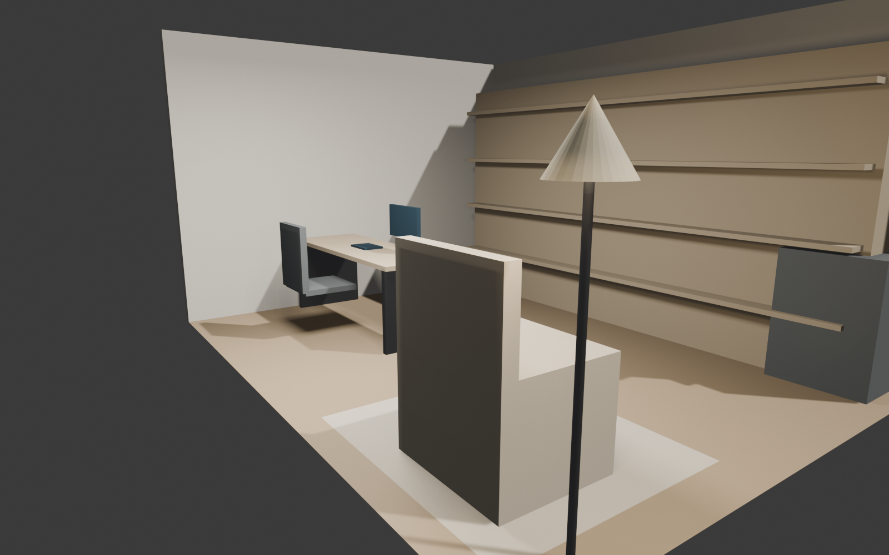
2. 3D 方案渲染
EEVEE / 128 samples

Slide 4
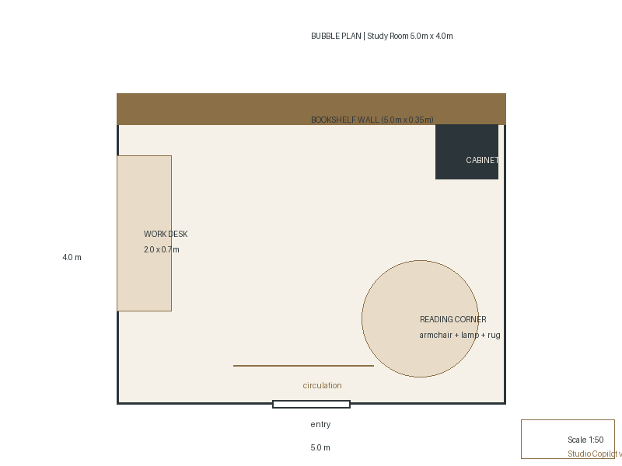
3. 平面布局
5.0m x 4.0m | Scale 1:50

